Slide 1
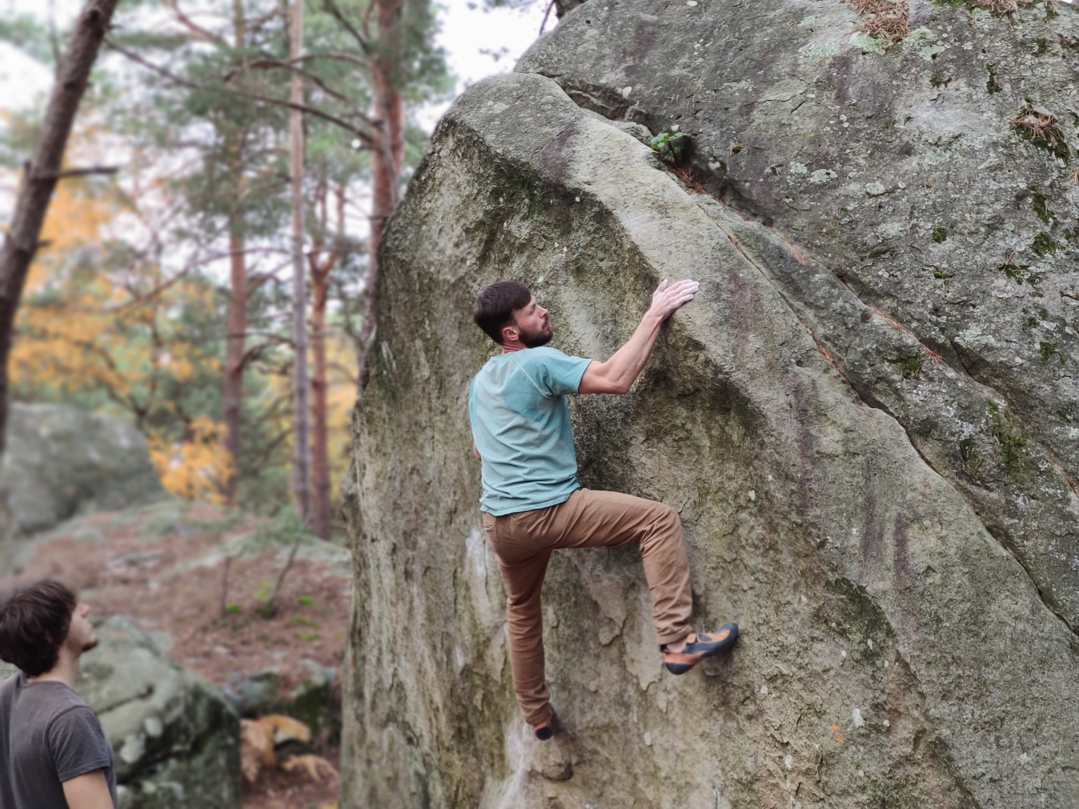
Кам’янець-Подільське Позашкільне навчально-виховне об’єднання
Онлайн заняття
Скелелазний район Франції - Фонтенбло
Підготував
Керівник гуртка «Туристичне скелелазіння»
Білий Віктор Георгійович

Slide 2
Мета заняття – ознайомити учнів із специфікою скелелазного району Фонтенбло
Надати загальну характеристику району;
Аналіз проблеми техніки лазіння боулдерингу на природніх рельєфах;
Визначити особливості підготовки та проведення спортивних зборів;
Описати місця проведення дозвілля у відпочинкові від тренувань дні.

Slide 3
Характеристика скелелазного району Фонтенбло
Фонтенбло – це всесвітньо відомий боулдерінговий скелелазний район. Розташований на відстані 50 км. на південь від Парижа. У лісі Фонтенбло близько 200 секторів у яких є понад 24 000 трас, категорії складності яких сягають від 5а до 9а.

Slide 4
Проблеми техніки лазіння боулдерингу на природніх рельєфах
Лазіння боулдерингу на природньому рельєфі значно відрізняється від тренування на стенді. Лише той факт, що рельєф не є завжди готовий до пролазів і потребує попередньої його очистки та підготовки, уже ускладнює завдання. Іншим важливим нюансом є підвищений рівень небезпеки, адже на камені завжди існує ризик відколювання частини зацеп. А відсутність м’якого покриття як у залі, підвищує рівень небезпеки. Тому важливим є забезпечити себе крешпадами.

Slide 5
Специфіка лазіння у Фонтенбло
У боулдерінговому районі Фонтенбло в основному лазіння технічне, багато трас неоднозначних і потребують певних розумових зусиль. Зачепи різноманітні: від маленьких «злих» активыв до величезних пасивів. Також існує безліч простих трас від другої категорії складності і вище. Таким чином, не обов'язково бути спортсменом і їхати тільки при певній підготовці. У лісі Фонтенбло багато легких маршрутів знайдуть собі спортсмени початківці.

Slide 6
Організація спортивних зборів у Фонтенбло
Період для проведення спортивних зборів найліпший восени та навесні. Адже найважливішим при лазінні на природньому рельєфі є хороша кондиція. Помірна температура повітря 13-17 градусів восени та на весні у Фонтенбло забезпечує комфортні умови для тренувань.
Проживання організовувати краще поруч із районом, це може бути житло як і у містечках неподалік, наприклад Фонтенбло, Мелен і інші, або узагалі у маленьких селищах. У теплішу пору року можна скористатись кемпінгами.
Оскільки сектори значно розкидані один від одного зручні буде пересуватись власним транспортом, аби заощадити час для тренувань.

Slide 7
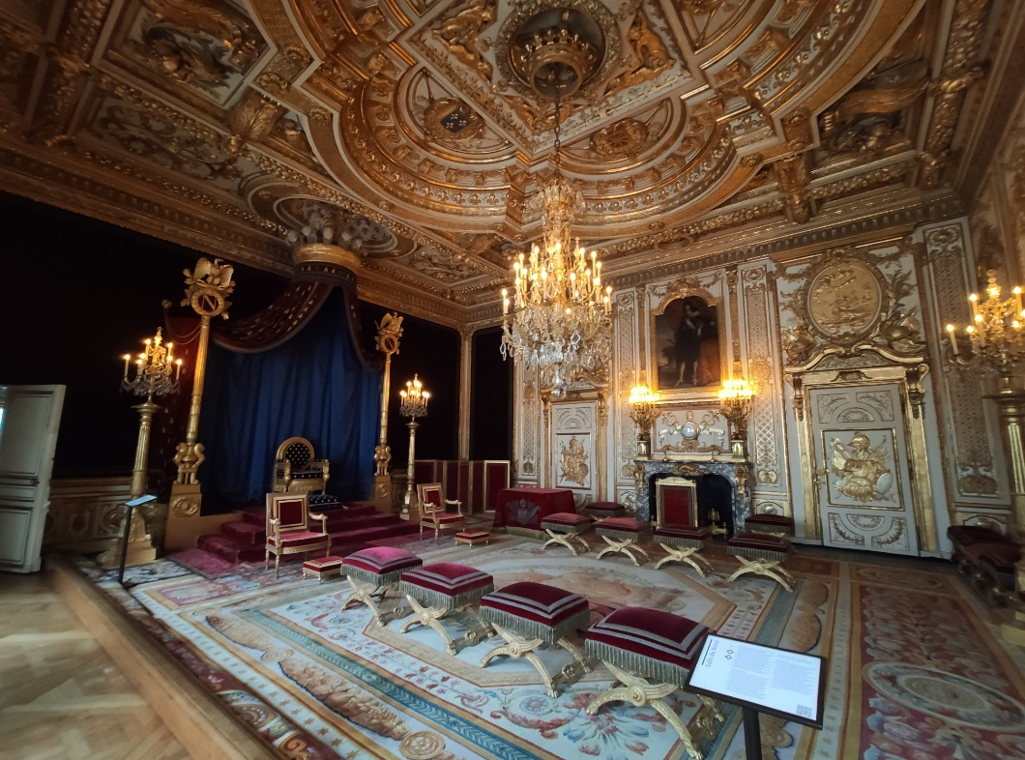
Організація дозвілля
Сам район розташований у прекрасному лізі-заповіднику Фонтенбло поруч з однойменним містом.
Фонтенбло – це невеличке місто-резиденція французьких королів, в які зберігся розкішний палац. Цю літню резиденцію ще часто називають колискою французьких королів.
В самім замку сьогодні розташований музей Генріха ІІ, музей імператора Наполеона, розкішні покої Марії Антуанети, бальні зали та королівська зала для аудієнцій.
Окремої уваги заслуговує прекрасний французький парк.

Slide 8
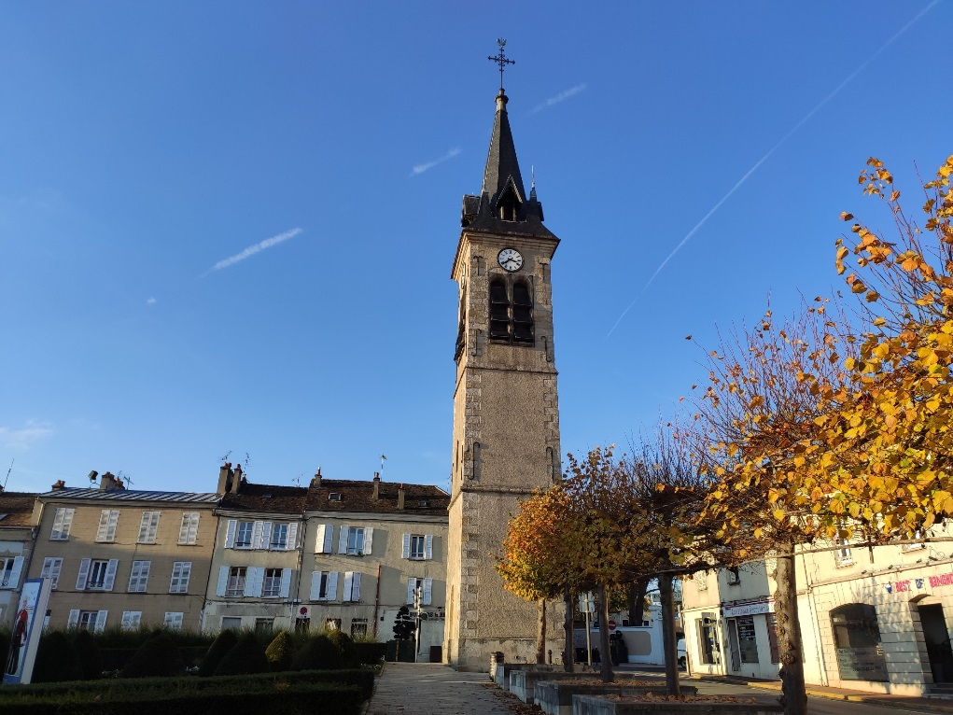
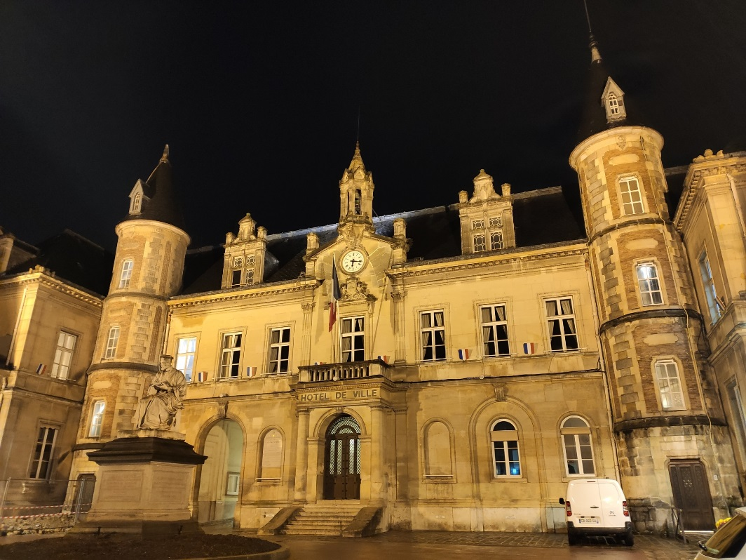
Екскурсія до м. Мелен і замок Віо ле Віконт
Місто Мелен розташоване в околицях лісу Фонтенбло. Дане містечко. А точніше його стара частина розташоване на острові, який омивається водами р. Сена.
У місті зберіглася давня романська базиліка, старий університет, житлові будинки ХVІІ – ХVІІІ ст., площі.
На околицях міста розташований розкішний палац Віо ле Віконт, за зразком якого пізніше збудують за наказом короля Людовіка ХVI королівську резиденцію – Версаль.

Slide 9
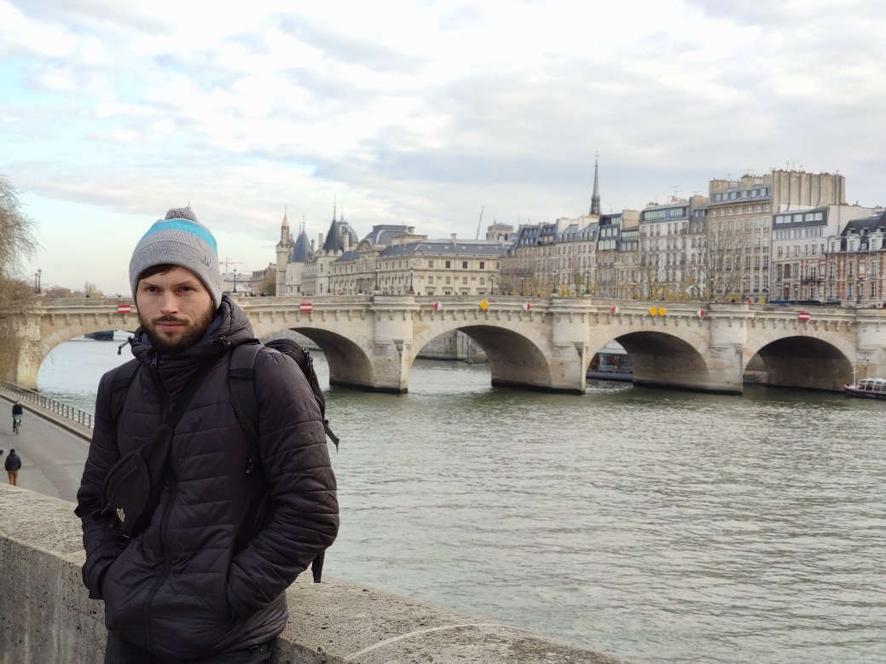
Екскурсія до Парижу
Звісно, перебуваючи на відстані 50 км від Парижу, під час вихідного від тренувань дня варто вирушити на прогулянку столиці Франції. Так, це зручно зробити як на автомобілі, так і на електричці, які курсують кожні 20 хв.
Безпосередніми об’єктами уваги мають стати музей-палац Лувр де зберігаються світові шедеври мистецтва, Ейфелева вежа, та Елисейські поля та тріумфальна арка та багато іншого вартого уваги. Тому таку екскурсію варто розділити на 2 а то і 3 три дні.

Slide 10
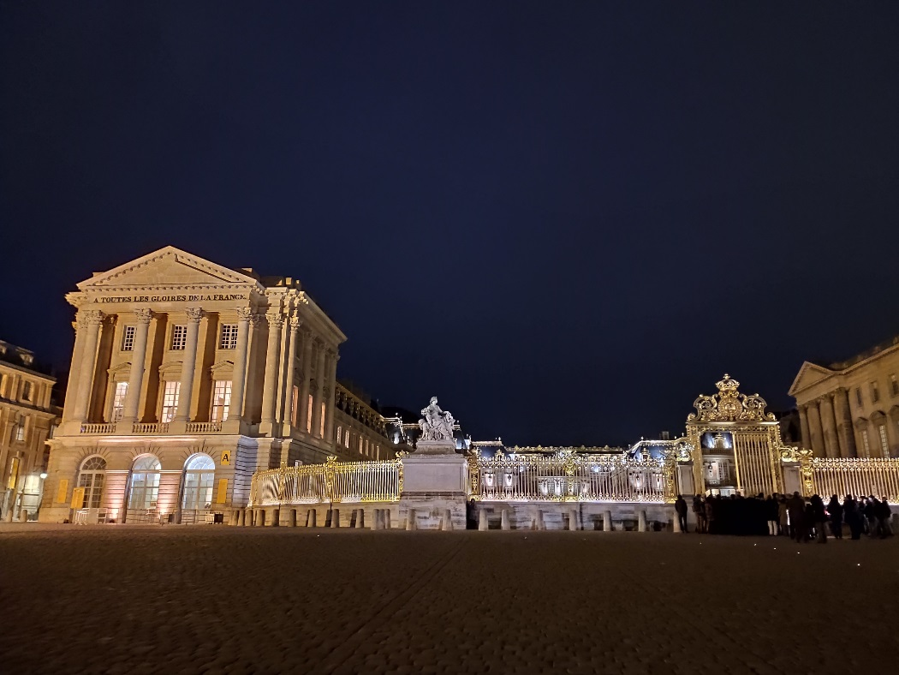
Екскурсія до Версалю
Звісно вартим уваги для пізнавального проведення дозвілля може стати Версаль, який розташований від Фонтенбло на відстані 70 км. Тож для такої екскурсії знадобиться окремий день.
Версаль це резиденція французьких королів другої половини ХVII ст. Сьогодні це музей з розкішними покоями, залами для балів та офіційних прийомів.
Окремої уваги заслуговує палацовий парк із його озерами, фонтанами та лабіринтами.

Slide 11
Висновки
Скелелазний район Фонтенбло – це всесвітньо відомий боулдерінговий район. Популярність його надзвичайна і кожного року десятки тисяч спортсмені організовують тут збори. Різноманітність трас, розташування секторів у комфортному середовищі сприяє для підвищення та розвитку скелелазних навичок спортсмена.

